Slide 1
12 (교재 15장)
공급사슬관리
(Supply Chain Management)

Slide 2
01. 생산운영관리 입문
교재 1장, 4장
02. 경쟁력, 전략, 생산성
교재 2장
03. 예측
교재 3장
04. 전략적 생산용량계획
교재 5장
05. 프로세스 선택과 시설배치
교재 6장
06. 작업설계 및 작업측정
교재 7장
07. 입지계획과 분석
교재 8장
08. 총괄계획 및 주일정계획
교재 11장
09. MPR와 ERP
교재 12장
10. 재고관리
교재 13장
11. JIT와 린 운영
교재 14장
12. 공급사슬관리
교재 15장
13. 일정계획
교재 16장

Slide 3
서론(Introduction)
공급사슬(Supply Chain)
제품 혹은 서비스를 생산하고 고객에게 인도(delivery)하는 것과 관련된 일련의 조직들
각 조직의 설비, 기능, 활동 들을 포함
공급사슬관리(SCM; Supply Chain Management)
공급과 수요관리의 통합을 목적으로 한 공급사슬의 전략적 조정
공급사슬에서 세 가지 유형의 이동
물리적 이동(physical movement)
현금흐름(flow of cash)
정보의 교환(exchange of information)
공급사슬 관리자
기업 내 혹은 기업들 간의 공급 및 수요를 관리하기 위한 책임을 갖는 조직의 다양한 위치에 있는 사람
공급사슬 관리자들은 자재와 서비스의 공급처를 찾고 조달활동을 하며, 제조 및 물류와 같은 활동들을 계획하고 조정

Slide 4
서론(Introduction)
물류(Logistics)
정방향 및 역방향 흐름의 제품, 서비스, 현금 그리고 정보로 이루어지는 공급사슬의 한 부분
내부(inbound) 및 외부(outbound) 수송, 자재 취급(material handling), 창고 저장(warehousing), 재고(inventory), 주문 충족(order fulfillment) 그리고 유통(distribution), 제3자 물류(the third-party logistics), 역물류(reverse logistics) 등의 관리를 포함

Slide 5
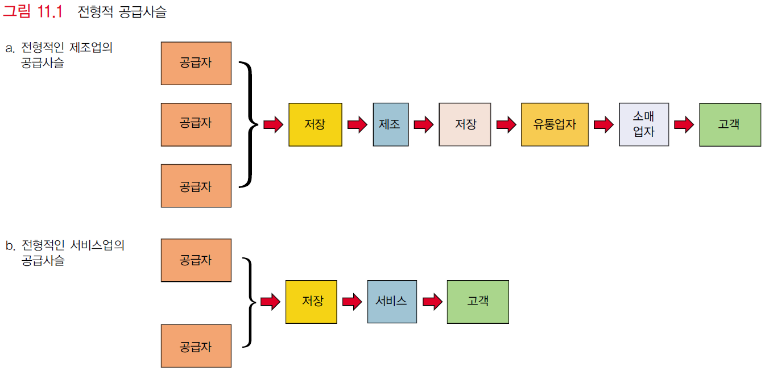
서론(Introduction)

Slide 6
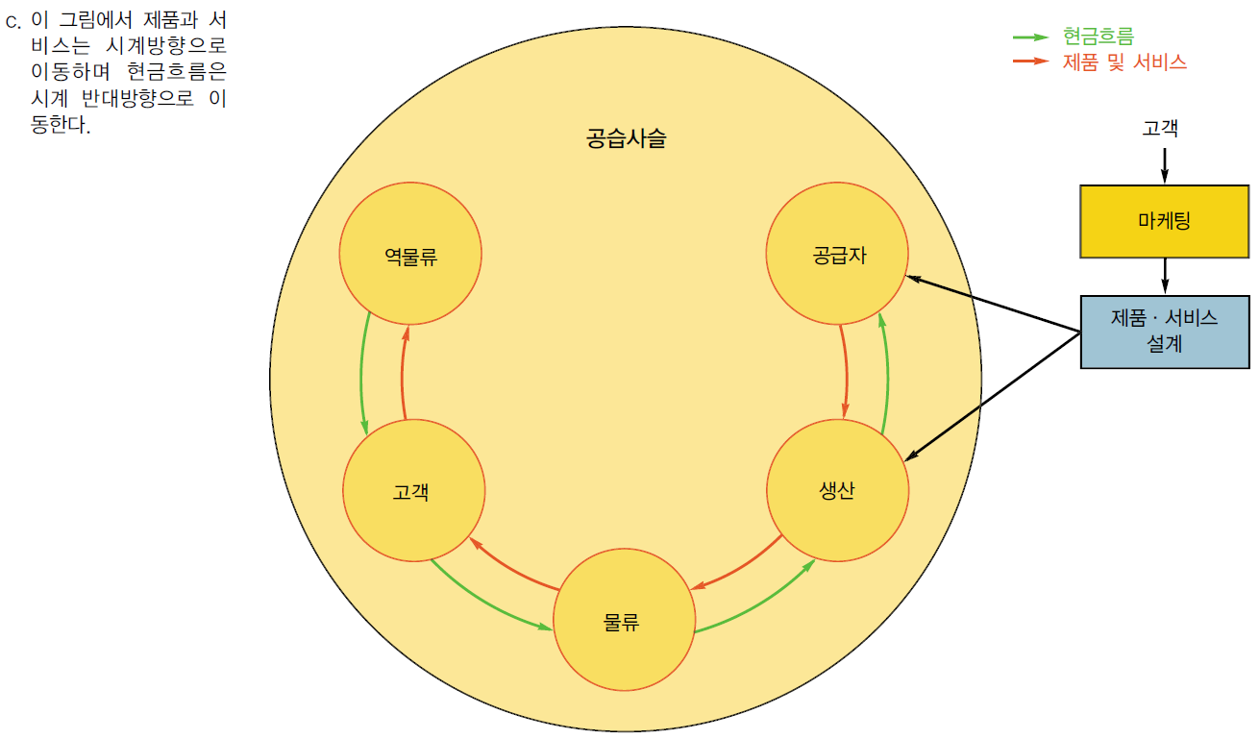
서론(Introduction)

Slide 7
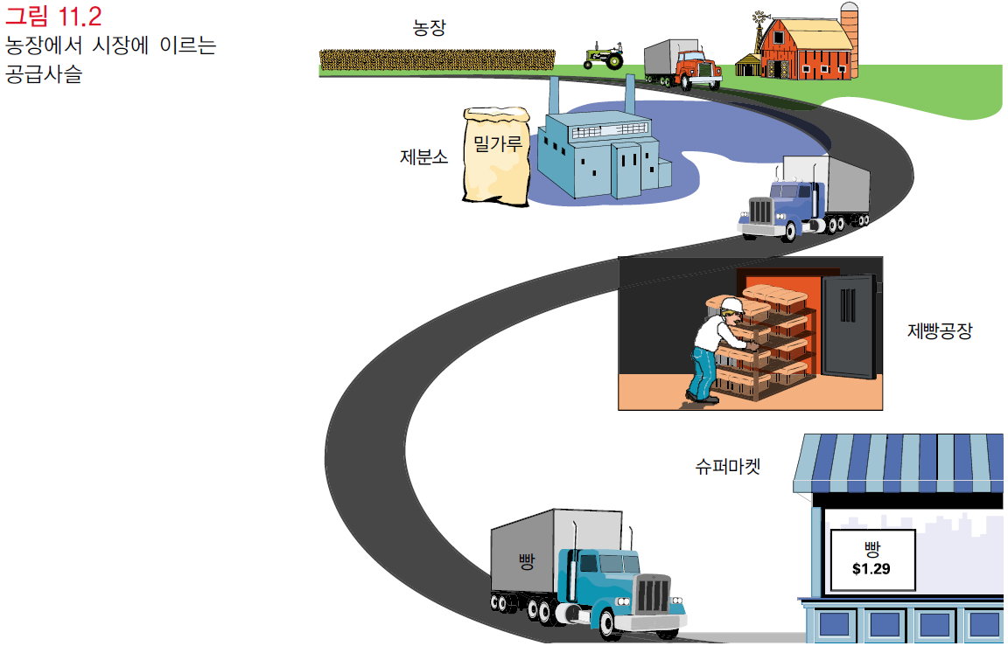
서론(Introduction)

Slide 8
서론(Introduction)
공급사슬은 때로는 가치사슬(value chain) 또는 가치사슬의 연결(연속)이라고 일컬어지는데 이는 제품 혹은 서비스가 공급사슬을 통해 이동됨에 따라 가치가 증대되는 개념을 반영하기 때문
가치사슬은 보통 하나의 단일 조직이 아닌 별개의 독립된 다수의 기업조직으로 구성
공급사슬의 구성요소
공급요소(supply component): 공급사슬의 처음(최초 원재료 공급자)에서 시작하여 (생산)조직의 내부 운영까지
수요요소(demand component): 조직의 산출물이 다음 고객에게 인도되는 시점에서 시작하여 전체 사슬의 최종고객에 이르러 종료
수요사슬(demand chain): 가치사슬의 판매 및 유통부분
공급사슬은 제품과 서비스를 창출하고 전달하는데 핵심적인 공급업자, 생산자, 최종 소비자의 네트워크
공급사슬관리는 공급사슬 운영의 계획, 실행, 통제의 과정
공급사슬관리의 기본 구성요소
공급사슬 전략, 조달, 공급관리, 물류

Slide 9
공급사슬관리의 필요성(The Need For Supply
Chain Management)
생산운영을 개선할 필요성
점점 증가하는 아웃소싱
점점 증가하는 운송비용
경쟁압력
증가하는 글로벌화
E-비즈니스의 중요도 확대
공급사슬의 복잡성
재고관리의 필요성
녹색공급사슬

Slide 10
공급사슬관리의 필요성(The Need For Supply
Chain Management)
채찍효과(Bullwhip Effect): 공급사슬의 역방향(후방)으로 갈수록 재고변동폭이 점차 커지는 현상
채찍효과의 원인
수요의 변동
품질문제, 노동력 수급문제, 이상 기후, 공장 화재 그리고 수송 중 파손 등
공급사슬상의 조직간 의사소통의 지연
조직간 활동들에 대한 조정의 결여

Slide 11
공급사슬관리의 필요성(The Need For Supply
Chain Management)
채찍효과의 극복
공급사슬 참여 기업간 정보 공유
최종 소비자의 실제 수요 정보를 서로 공유할 수 있으면 공급 사슬 각 단계의 재고 변동성을 완화할 수 있음
공급사슬에 참여하는 각 기업이 사용하는 정보시스템의 연결: 각 구성원의 판매 부문 data와 생산 부문 data를 서로 공유할 수 있도록 - 기업간 정보시스템(IOIS or IOS; inter-organizational information system)
전략적 버퍼링(strategic buffering)과 니즈(needs)에 기반한 재고 보충
유통센터에서 소매재고를 소매점 보다 많이 보유: 특정 소매점의 재고는 소매점의 재고 정보와 판매시점(POS; point-of-sale) 정보에 기초하여 필요 시 재고보충 - 공급자재고관리(VMI; vendor-managed inventory)

Slide 12
공급사슬관리의 필요성(The Need For Supply
Chain Management)
글로벌 공급사슬(Global Supply Chain)
공급사슬의 글로벌화
제품설계: 전 세계로부터의 요구사항을 반영
판매: 전 세계를 대상으로 판매
제조부문: 저렴한 인건비 또는 자재비용을 갖는 나라들로 아웃소싱
서비스: 저렴한 인건비와 높은 교육수준의 근로자들이 가용한 나라들로 아웃소싱
글로벌 공급사슬의 복잡성
언어와 문화적 차이, 환율 변동, 정치적 환경 변화(내전, 무장 투쟁), 증가하는 수송비용과 리드타임, 공급사슬 파트너간의 신뢰와 협조에 대한 필요성
글로벌 공급사슬 성공에 영향을 미치는 요인에 대한 고려
해당 지역의 (제조 및 서비스 제공) 역량, 재무, 수송능력 및 통신 인프라, 정부, 환경보호문제, 규제 정치적 문제 등 나라마다 다른 요인들을 파악하고 분석
정보기술의 발달로 인해 전 세계 운영을 연동시키는 것이 가능 → 정보기술은 글로벌 공급사슬의 운영을 통합시키는 주요한 역할

Slide 13
공급사슬관리의 필요성(The Need For Supply
Chain Management)
아웃소싱(outsourcing)
기업이 핵심역량에 집중하면서 비용을 감소하려는 동기에 의해 최근 기업들에 의해 각광받는 추세
최근 제조 뿐만 아니라 서비스부문의 아웃소싱이 증가되는 추세
아웃소싱의 위험
높은 선적비용, 길어진 리드타임
공급업체의 열악한 작업환경과 관련된 위험
고도로 자동화된 작업은 아웃소싱의 이점이 많지 않음
인건비 절감을 위해 외국으로 아웃소싱하는 경우 다른 요인들이 인건비 감소의 이점을 상쇄시켜 다시 본국으로 복귀하는 경우가 발생

Slide 14
효과적인 공급사슬관리의 이점(Benefits Of Effective Supply Chain Management)
재고회전율 증가(ex; 켐벨수프)
비용 감소(ex; HP)
재고감소(ex; 삼성전자)
생산성 증가
민첩성 증가
리드타임 감소
이익 증가(ex; 월마트)
고객 충성도 증가
공급사슬관리는 공급사슬상의 개별 조직들과 그들의 기능들을 하나의 응집된 운영시스템으로 통합하는 전략과 방법을 제공

Slide 15
공급사슬관리의 구성요소(Elements Of Supply Chain
Management)

Slide 16
물류(Logistics)
물류(Logistics): 공급사슬 내에서 자재, 서비스, 현금 그리고 정보의 이동
설비 내의 이동
입고차량에서 접수구역으로
접수구역에서 저장소로
저장소에서 사용 지점으로(예: 작업센터)
작업센터에서 다음 작업센터 혹은 임시 저장소로
마지막 작업에서 최종 저장소로
최종 저장소에서 포장/출하 구역으로
출하구역에서 출고 차량으로
입하 및 출하(Incoming and Outgoing Shipments)
트래픽관리(Traffic management): 자재나 제품의 입/출하 선적을 감독하는 것 – 다양한 선적 대안, 정부 규제사항들, 수량 및 시기에 대한 조직의 요구사항, 잠재적 선적 지연 혹은 선적 불가 등에 따른 비용을 고려하고 선적방법과 선적 시점에 대한 의사결정 및 일정계획을 취급
선적된 제품이나 자재에 대한 컴퓨터추적(computer tracking): 선적 비용과 일정계획의 최신 정보 뿐만 아니라 선적품의 현재 상황 등을 파악할 수 있게 해줌

Slide 17
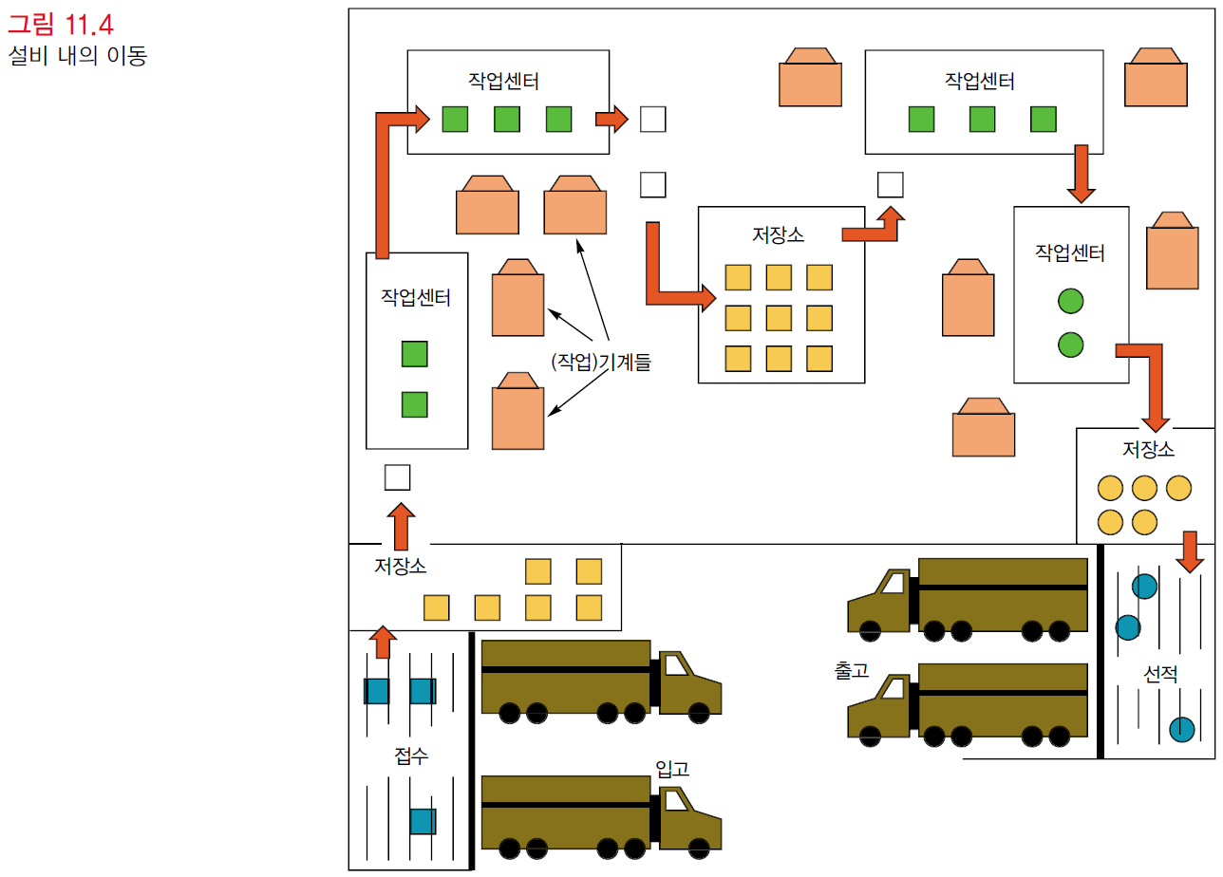
물류(Logistics)
입고
관리
출고
관리

Slide 18
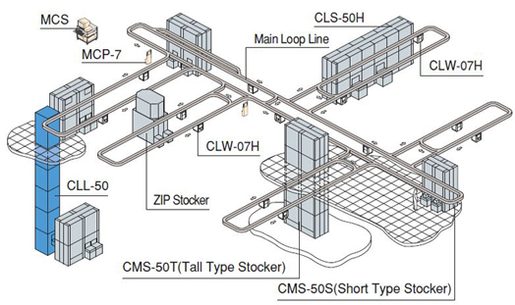
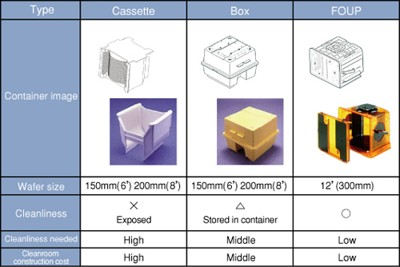
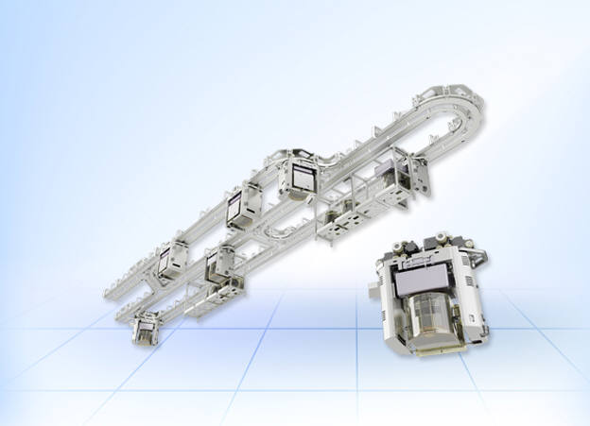
OHT(Overhead Hoist Transport)

Slide 19
물류(Logistics)
유통소요계획(DRP; Distribution Requirements Planning): 재고관리와 유통계획을 위한 시스템
제3자 물류(3-PL; Third-Party Logistics): 물류관리의 아웃소싱
기업들이 창고저장 업무와 유통부문 업무를 전문업체에게 위탁하는 것
3-PL의 잠재적 이점
외부 업체가 보유한 전문가의 지식과 발달된 정보시스템 그리고 보다 유리한 선적 요율을 얻어내는 능력을 활용
3-PL을 활용하는 기업들로 하여금 핵심 사업영역에 전념 가능하게 하는 것
역물류(Reverse Logistics): 반품된 제품을 수송하는 프로세스
게이트키핑(Gatekeeping): 반환되어서는 안될 반품재화를 시스템 진입점에서 검색하는 것 – 반품 비용을 최소화할 목적으로 반환된 재화를 받아들이는 것을 감독
회피(Avoidance): 반품재화의 최소화 방안을 찾는 것 – 제품설계 및 품질 보증, 수요의 과다 추정을 피하기 위해 판촉 프로그램 동안의 예측치를 감시하는 것을 포함
반품은 어떻게 왜 불량이 발생했는지, 품질 혹은 설계불량으로 인한 반품을 줄이기 위해 어디를 개선해야 하는지, 고객이 느끼는 불만족의 원천이 무엇인지 등과 같은 다양하고 가치 있는 정보를 제공하기도 함

Slide 20
e-비즈니스(e-Business)
e-Business
기업 거래를 촉진하기 위한 전자(정보)기술(electronic or information technology)의 사용
개인과 기업 간의 상호작용뿐만 아니라 서로 다른 기업간의 상호작용을 포함
인터넷 구매와 판매, e-mail, 주문 및 출하 추적 그리고 전자자료교환(EDI; electronic data interchange)을 포함
E-business의 두 가지 필수적 기능
Web site: 고객과 접하는 접점으로 전방(front-end)
주문 충족(order fulfillment): 주문처리, 대금 청구, 재고 관리, 창고 저장, 포장, 선적, 배송 등
인터넷을 통한 거래에 있어서 web site를 통한 신속한 주문(전방, front-end) 뿐만 아니라 후방(back-end) 활동인 주문 충족 또한 신속하게 이루어질 수 있도록 해야 함

Slide 21
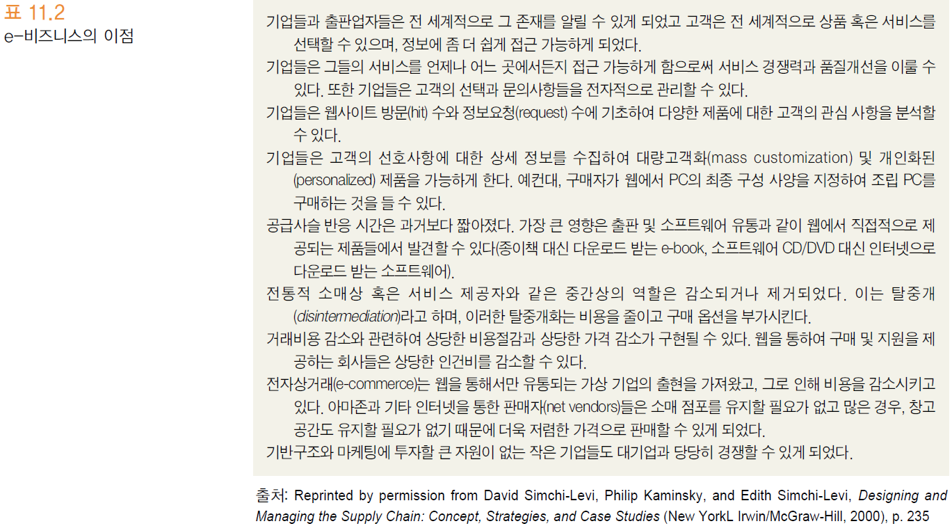
e-비즈니스(e-Business)

Slide 22
효과적인 공급사슬의 생성(Creating an Effective Supply Chain)
효과적인 공급사슬을 달성하기 위해서는 공급사슬과 관련된 모든 측면의 통합이 필요
효과적인 공급사슬의 목표: 공급사슬 파트너(공급사슬을 구성하는 참여 기업들)들이 수행하는 활동들의 계획과 협력을 용이하게 하기 위해 공급사슬 파트너 간에 협업적 관계를 정립하는 것. 이를 위해 필수적으로 아래의 사항들이 요구됨…
신뢰(trust)
효과적 의사소통(effective communication)
공급사슬 가시성(supply chain visibility)
우발사건관리(event management): 지연된 선적 혹은 창고에 특정 제품 재고가 적어지는 것과 같은 계획되지 않은 사건을 탐지하고 대응하는 능력
우발사건관리 시스템의 요구조건
시스템감시(monitoring), 특정 사건 발생 시 통보(notifying), 잠정적 해결책의 시뮬레이션(simulating), 공급사슬 파트너의 장기적 성과 측정(performance measuring)
성과척도(performance metrics)

Slide 23
효과적인 공급사슬의 생성(Creating an Effective Supply Chain)
공급사슬운영참조모형(SCOR(Supply Chain Operations Reference) Model)
미국 Supply-Chain Council에 의해 제시된 공급사슬 운영 참조모형
다양한 산업의 SCM 실행 지침으로서의 역할
고객 수요를 만족시키는데 관여하는 5가지 근본 프로세스(계획(plan), 조달(source), 생산(make), 배송(deliver), 회수(return))를 관리하고 조정하기 위한 공통적인 비전 제시
이 5가지 프로세스의 성과척도, 프로세스 운영 참조 및 실행 지침, 인력 교육 지침으로 SCM을 적용하고 있는 전 세계 기업들의 중요 SCM 실행 지침으로 활용

Slide 24
효과적인 공급사슬의 생성(Creating an Effective Supply Chain)
공급사슬운영참조모형(SCOR(Supply Chain Operations Reference) Model)
계획(plan): 공급원 결정, 생산, 배송을 위해 필요한 일련의 행동을 결정함으로써 수요와 공급의 균형을 맞추는 프로세스 → 재무계획에 맞춰 공급사슬 계획 수립
조달(source): 물품과 서비스를 구매하여 계획 수요나 실제 수요를 채우는 프로세스 → 공급업체를 선정하고, 방침을 수립하고, 배송일정을 수립하고, 성과를 평가하는 데 중점
생산(make): 수요에 맞춰 여러 부품을 완제품으로 변환하는 프로세스 → 생산 일정을 수립하고, 성과를 측정하고, 재고를 관리하고, 생산 네트워크를 구성하는 데 중점
배송(deliver): 완성된 제품과 서비스를 고객에게 제공하는 프로세스 → 주문 관리, 창고 관리, 운송 관리 등에 초점
회수(return): 갖가지 이유로 발생되는 제품 반환과 관련된 프로세스 → 배송 이후의 고객 지원을 포함하며, 역물류(reverse logistics)와 고객 지원 등에 중점

Slide 25
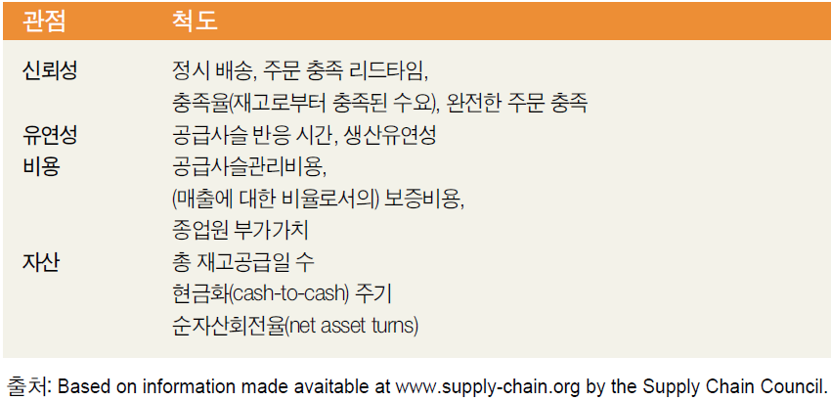
효과적인 공급사슬의 생성(Creating an Effective Supply Chain)
계획
조달, 생산 = 제조, 배송
반품 = 회수

Slide 26
효과적인 공급사슬의 생성(Creating an Effective Supply Chain)
RFID (Radio Frequency Identification) 시스템
바코드 및 스마트카드와 유사한 기능을 수행하지만, 원거리에서 인식이 가능하고 충돌방지기능이 있어 동시에 여러 개를 인식할 수 있다는 기술적 장점을 가진 자동인식기술(Automatic Identification)의 하나.
판독기에서 나오는 무선신호를 통해 상품에 부착된 태그(tag)를 식별하여 데이터를 호스트로 전송하는 시스템. 따라서 RFID는 기존의 바코드만으로 작업이 이뤄질 수 없는 작업환경에서 유용.
RFID의 장점
바코드와 달리 접촉하지 않아도 인식 가능
원거리 및 고속 이동 시에도 인식가능
충돌방지기능이 있어 동시에 여러 개 인식 가능
Tag의 데이터 변경 및 추가 가능
눈, 안개, 결빙, 도색, 오염 등 환경적 제한상황에서도 인식가능
RFID의 단점
바코드에 비해 높은 비용
스마트카드에 비해 메모리 용량 낮음

Slide 27
효과적인 공급사슬의 생성(Creating an Effective Supply Chain)
협력적 계획, 예측, 보충(CPFR; Collaborative Planning, Forecasting, and Replenishment): 공급사슬의 거래 파트너들 간의 계획, 예측, 재고 보충에 있어 상호 정보공유에 초점을 둔 공급사슬 기법
공동의 시장계획(market plan)을 개발하기 위해 주요 파트너간의 동의 를 구하는 것으로 시작
모든 파트너들이 그 프로세스와 계획을 서로 공유하는데 동의하면서 그 계획은 무엇이 팔릴지 어떻게 판촉 할지 그리고 그것이 팔리게 되는 기간이 포함
파트너는 미리 동의한 요인들 내에서 계획에 대한 변경을 할 수 있도록 허용
CPFR 시스템은 판촉시기 정보와 공급사슬로부터 상당한 양의 재고를 효과적으로 제거할 수 있는 공급계약 조건에 대한 주요 정보를 포함
CPFR에서는 예측치는 고정시키고 그 예측치가 선적계획으로 변환될 수 있는데 이는 기존의 전형적인 주문처리 과정을 제거

Slide 28
효과적인 공급사슬의 생성(Creating an Effective Supply Chain)
효과적 공급사슬 생성 절차
전략적 목표와 전술 개발
공급사슬 내부에서 활동을 통합하고 조정
공급자와 고객과 함께 활동들을 조정
공급사슬 전체에 걸쳐서 계획 수립과 실행을 조정
전략적 제휴 형성 가능성을 고려
성과달성 목표
품질
비용
유연성
속도
재고흐름속도
정보흐름속도
고객서비스

Slide 29
효과적인 공급사슬의 생성(Creating an Effective Supply Chain)
공급사슬의 최적화
이해관계자와 고객의 가치를 극대화하는 것
공급사슬의 모든 구성원들을 완전히 통합하고, 공급사슬 구성원들의 자원을 더욱 협력적으로 균형화시키고 재화, 서비스 및 정보의 흐름을 공급사슬의 시작부분에서 최종 고객까지 최적화함에 의해 달성
이를 위해 정보흐름속도를 극대화시키고 반응시간을 최소화시키는 것이 필요
효과적인 공급사슬 생성을 위한 과제들
개별 조직 통합에 따른 장벽
최고경영자, 이사회, 관리자 및 직원의 동참
절충사항(trade-offs)에 대한 처리
로트 사이즈-재고 절충 사항
재고-수송비용의 절충 → 크로스도킹(Cross-docking)
리드타임-수송비용의 절충
제품 다양성-재고 절충 → 지연차별화(Delayed Differentiation) → 고객향
비용-고객 서비스 절충 → 탈중개(Disintermediation) – 중개업자 제거 – 공급사슬 단계 감소
소규모기업
변동성과 불확실성
반응시간

Slide 30
구매(Purchasing)
구매(Purchasing)부서: 제품을 생산하거나 서비스를 제공하기 위해 필요한 자재, 부품, 보급품 및 서비스를 획득할 책임
구매의 중요성은 구매된 제품 원가 그 이상이며, 제품 및 서비스의 품질과 제품 및 서비스의 인도(delivery) 시기와 같은 중요 요인으로 기업의 운영에 상당한 영향을 미침
구매(부서) 의 임무: 공급원 파악, 계약 협상, 공급자 데이터베이스 유지, 운영 요구사항을 충족하거나 혹은 그 이상의 제품과 서비스를 시의 적절하게 비용 효율적인 방법으로 획득, 공급자 관리
구매(부서)의 역할: 공급자 선정, 계약 협상, 제휴관계 정립, 공급자와 다양한 기능부서 사이에 중간자로서의 역할
전통적인 기업간 구매 관계는 앞으로 감소되며, 웹기반(web-based) 경매와 공급자재고관리(VMI; vendor managed inventory)관계로 성장

Slide 31
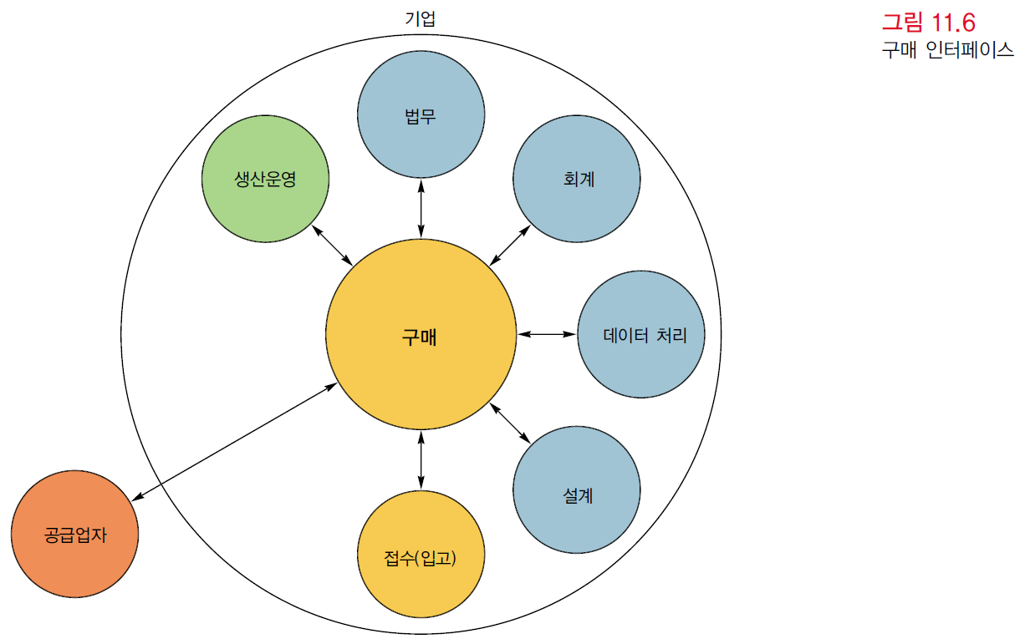
구매(Purchasing)

Slide 32
구매(Purchasing)
구매 주기(The Purchasing Cycle)
구매부서가 구매요청을 받는다.
공급자를 선정
공급자에게 주문
주문 감독(monitoring orders)
주문제품 접수(receiving orders)
중앙집중구매 및 분산구매
중앙집중구매(centralized purchasing): 기업의 구매 업무가 하나의 특정 부서에 의해 수행
분산구매(decentralized purchasing): 개별 부서 혹은 별도의 여러 곳에서 각기 구매하는 것

Slide 33
구매(Purchasing)

Slide 34
공급자 관리(Supplier Management)
공급자 선정(Choosing Suppliers)
공급자 감사(Supplier Audits)
공급자 인증(Supplier Certification)
공급자 관계 관리(Supplier Relationships Management)
공급자 파트너십(Supplier Partnerships)

Slide 35
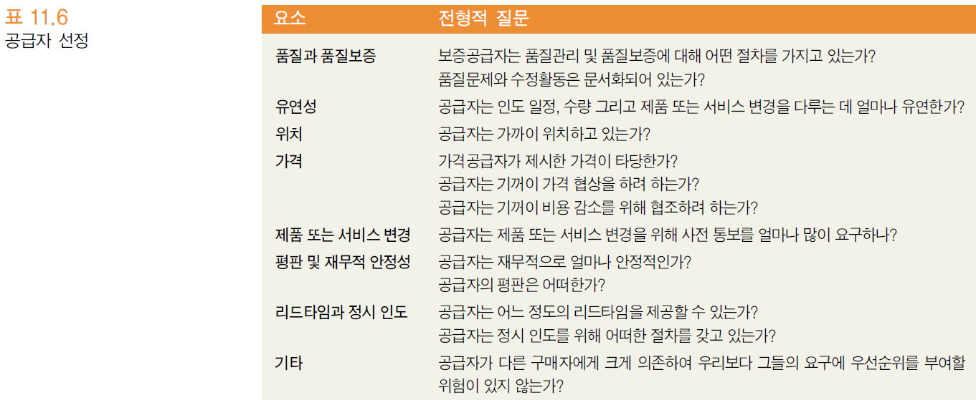
공급자 관리(Supplier Management)

Slide 36
공급자 관리(Supplier Management)
파트너와의 관계

Slide 37
공급자 관리(Supplier Management)
선적대안 평가: 선적비용, 유연성, 속도, 환경관련 이슈 등을 고려
선적 수단: 기차, 트럭, 비행기, 선박 등
각 선적 수단에 대한 비용, 시간, 가용성, 선적할 수 있는 제품의 제한, 환경에 대한 고려사항 들을 비교
늦은 배송 : 보유비용 증가분 vs 배송비용 감소분
빠른 배송 : 보유비용 감소분 vs 배송비용 증가분

Slide 38
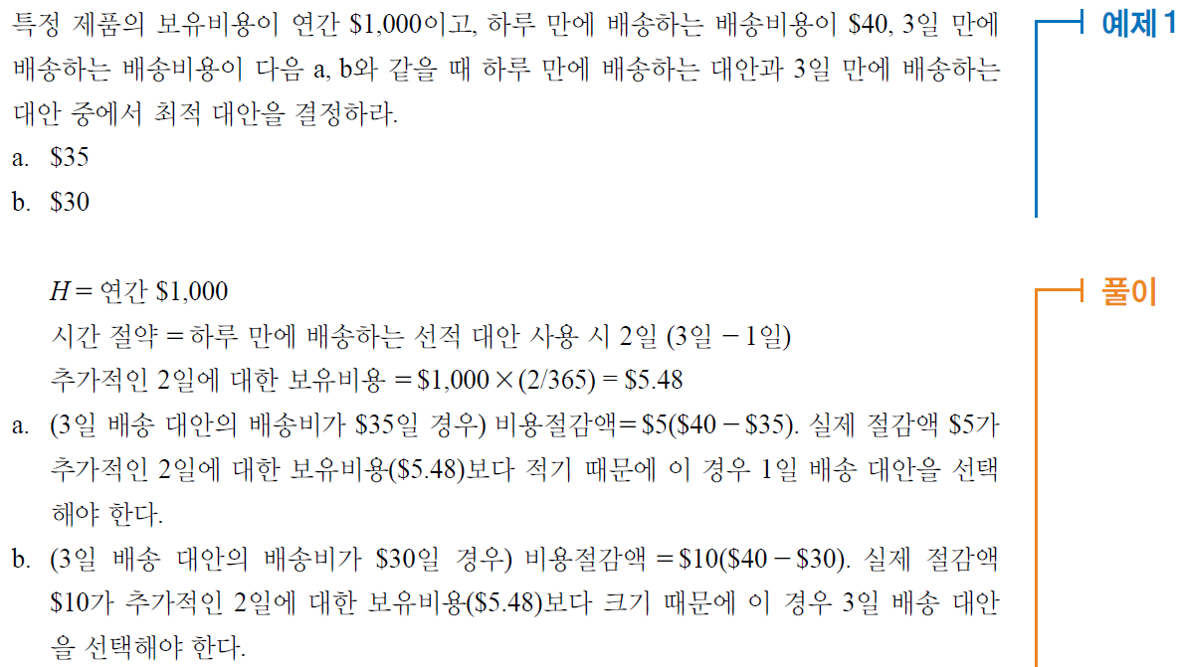
공급자 관리(Supplier Management)

Slide 39
공급자 관리(Supplier Management)
일간 보유비용 = 1,000$/년/365일⋅년 = 2.74$/일
대안 | 수송기간 | 수송비용 ($) | 보유비용($) | 총비용(S$)
하루 | 1일 | 40$ | 2.74$ | 42.74$
3일-a | 3일 | 35$ | 8.22$ | 43.22$
3일-b | 3일 | 30$ | 8.22$ | 38.22$

